Slide 1
Iarna în pădure
Grădinița cu Program Prelungit ”Manpel”, Târgu Mureș
Profesor Înv. Preșcolar Veress Kinga

Slide 2
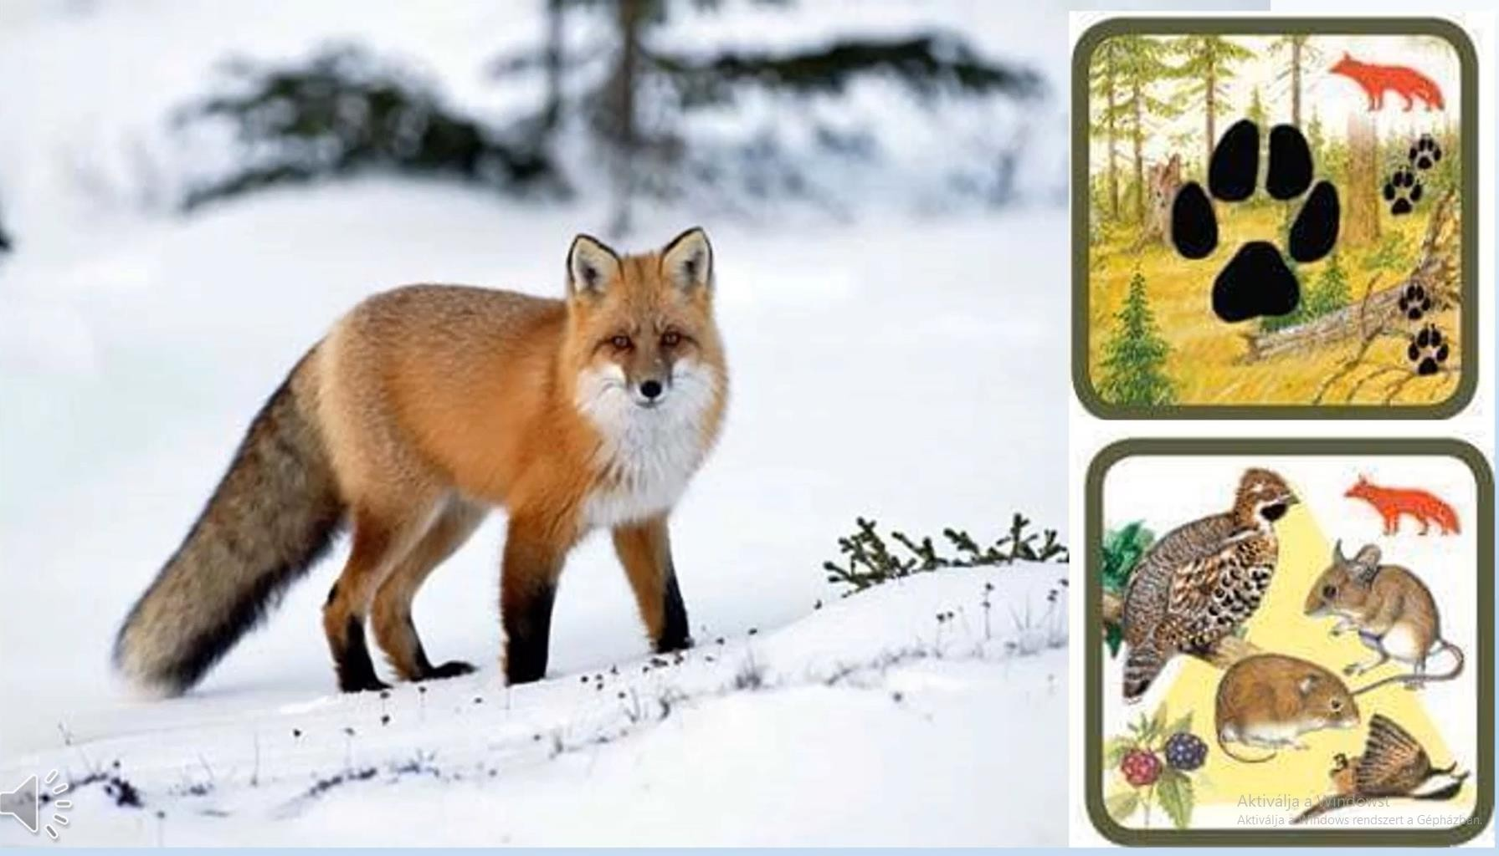

Slide 3
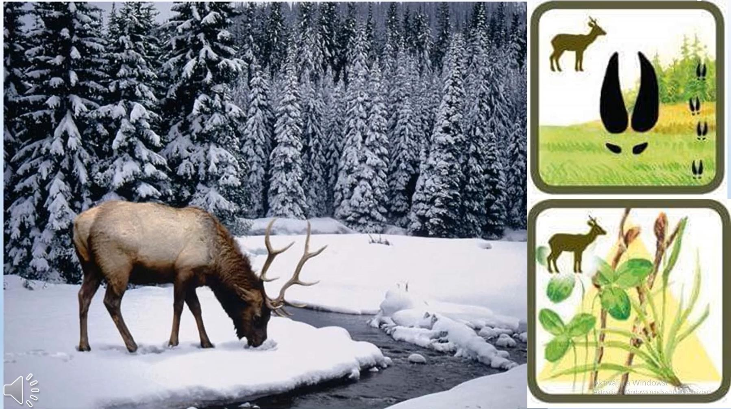

Slide 4
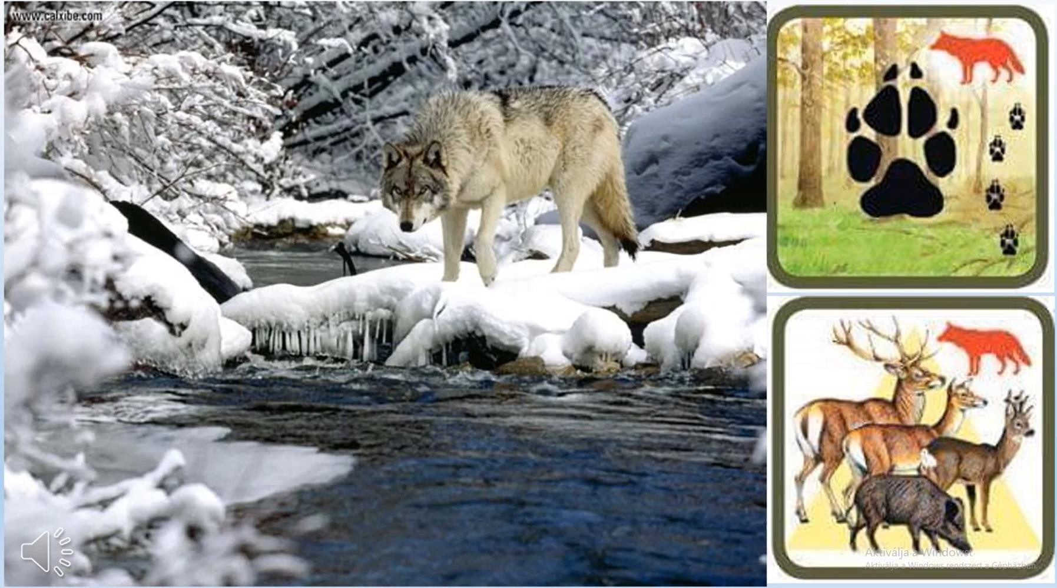

Slide 5
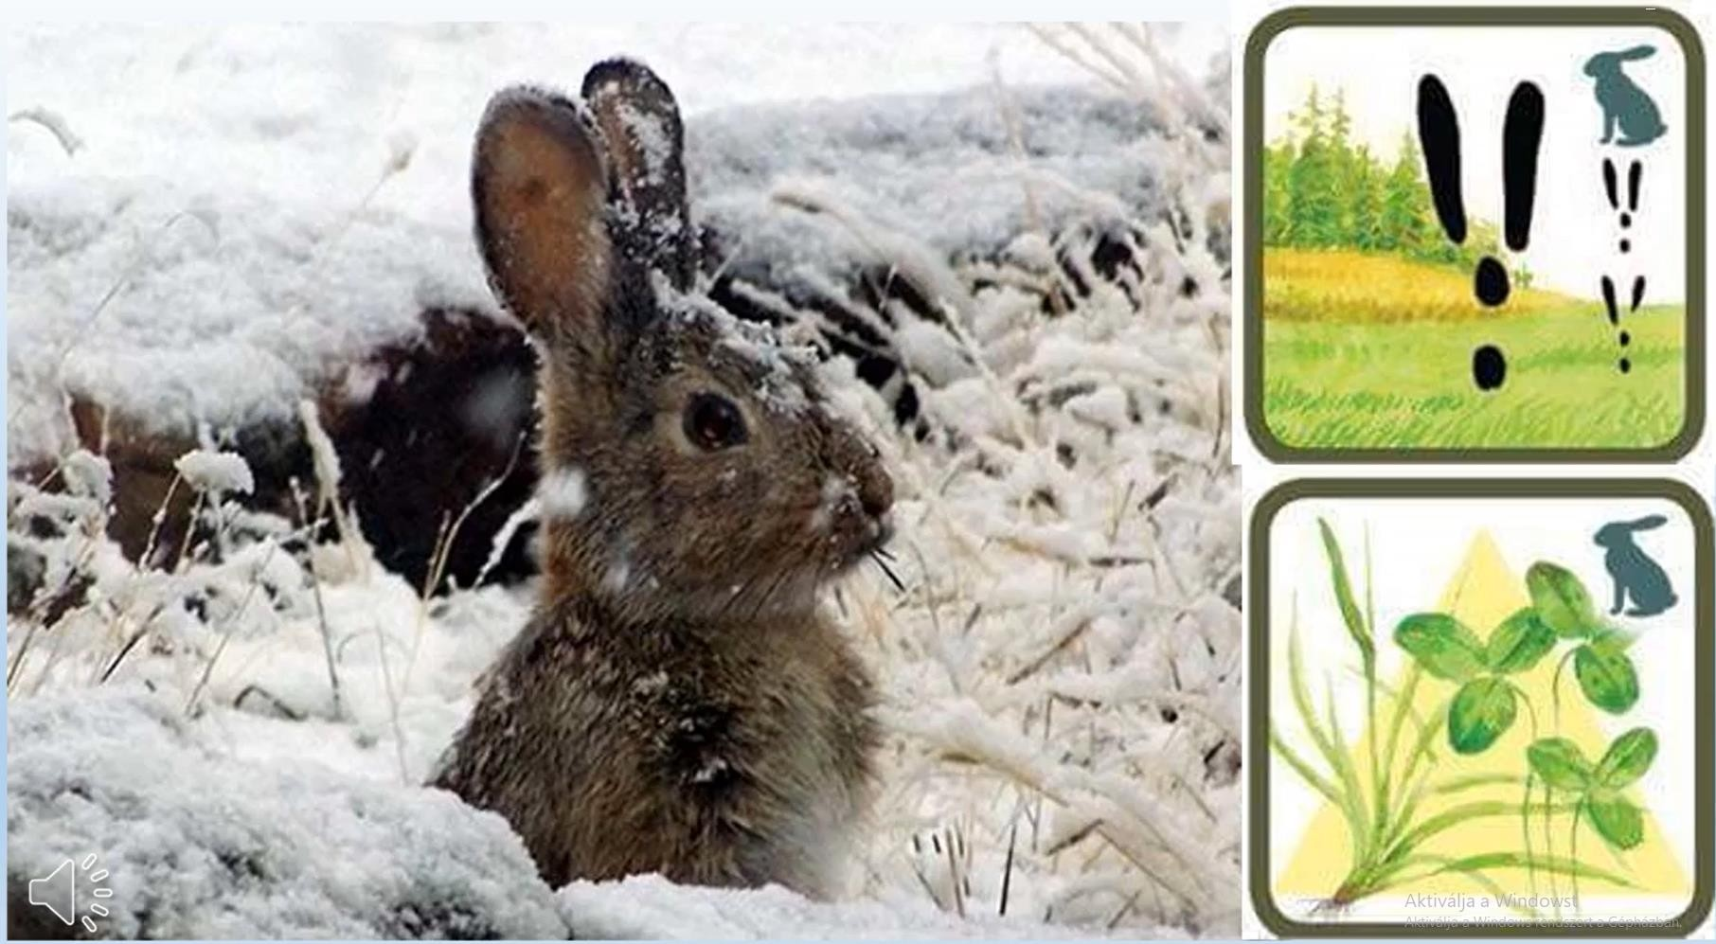

Slide 6
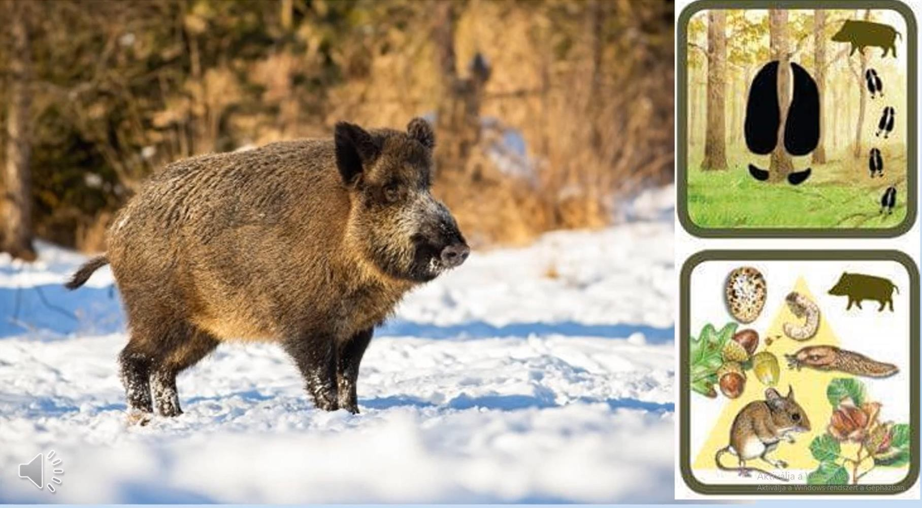

Slide 7
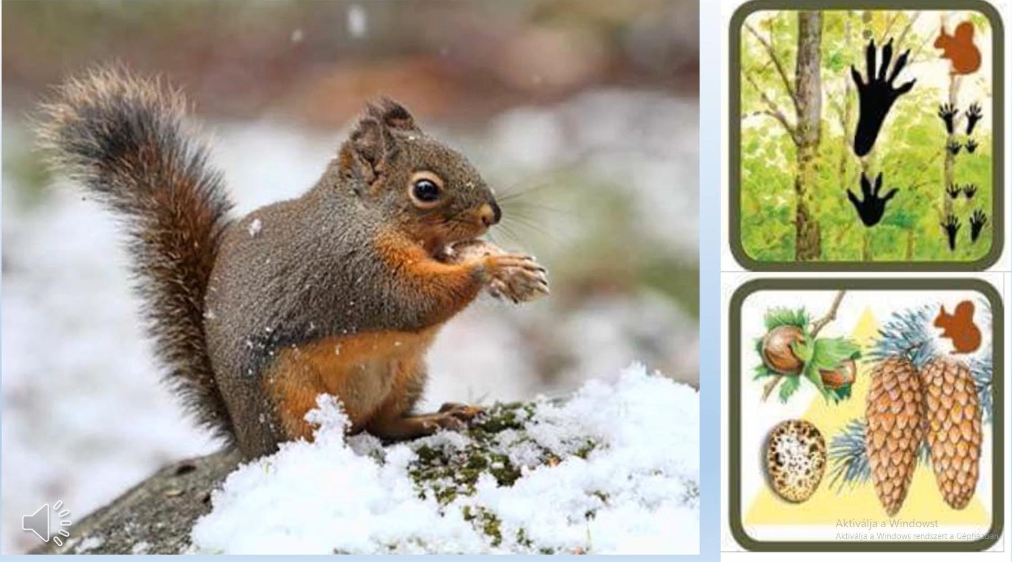

Slide 8
Animale care pe timpul iernii hibernează

